Slide 1

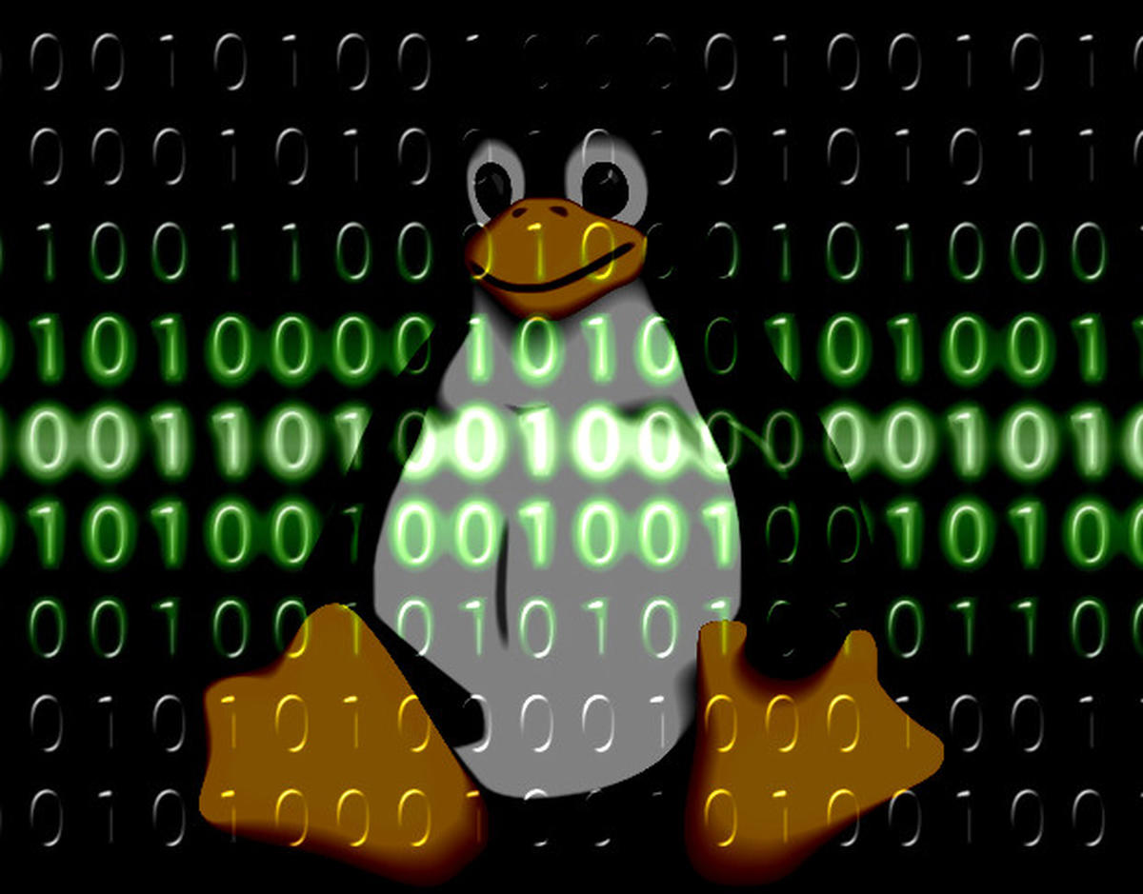
Linux
Nabil Chaouki

Slide 2
C'est quoi Linux ?
Linux est un système d'exploitation, tout comme Windows ou MacOS X. Il permet de travailler comme on le ferait sous Windows. Mais il fonctionne différemment.

Slide 3
On a l'habitude de dire que Linux est un système d'exploitation. En réalité, Linux, c'est uniquement le coeur (on dit le "noyau") du système d'exploitation GNU/Linux. (Les sytèmes d'exploitation Microsoft Windows NT, 2000 et XP ont également un noyau, mais différent: le noyau NT.)

Slide 4
Le noyau s'occupe des basses besognes: la gestion de la mémoire, l'accès aux périphériques (disque dur, lecteur de CD-Rom, clavier, souris, carte graphique...), la gestion du réseau, le partage du temps microprocesseur entre les programmes (multi-tâche), etc.

Slide 5
GNU/Linux
GNU est un projet qui a apporté des tas d'utilitaires au noyau Linux, tel que le fameux compilateur gcc, et les milliers d'utilitaires (tar, tail, man, bash...).
Ces utilitaires GNU, associés au noyau Linux, constituent le système d'exploitation GNU/Linux.
Linux est donc un noyau. GNU est un ensemble de programmes utilitaires. GNU/Linux est le système d'exploitation.

Slide 6
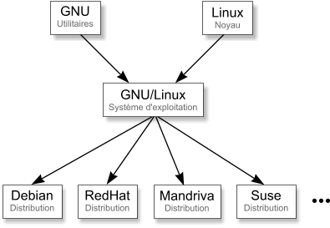

Slide 7
Linux et les autres Unix
Linux a été créé par Linus Torvalds en réaction aux gros Unix commerciaux, qui étaient pour la plupart hors de prix. Le projet GNU a également démarré sur une motivation similaire (GNU signifie: "GNU is Not Unix").
On dit que Linux est un système d'exploitation libre, c'est à dire que vous êtes libre de l'utiliser, le modifier et le re-distribuer (ce qui n'est pas le cas d'Unix, ni de Windows ou MacOS X).
Ces Unix existent encore de nos jours et sont toujours vendus: HP-UX (l'Unix de Hewlett-Packard), AIX (l'Unix d'IBM), Solaris (l'Unix de Sun), IRIX (l'Unix de Silicon Graphics)...

Slide 8
Unix est une marque déposée, et toute entreprise qui souhaite créer un système d'exploitation estampillé "Unix" doit respecter un certain nombre de règles strictes.
De par sa gratuité, son ouverture et ses performances, Linux gagne en popularité par rapport aux autres Unix. Même les grosses sociétés qui faisaient leur propre Unix s'y mettent ! (comme IBM, Sun, HP, SGI...)

Slide 9
Ubuntu
Ubuntu est une formidable distribution, qui peut soit être utilisée comme Knoppix (sans rien installer), soit installée sur disque dur. L'interface est très propre et simple à utiliser. Une fois installée, on peut avoir accès à des centaines de logiciels supplémentaires en quelques clics.

Slide 10
